Slide 1
KO VAR MĀCĪTIES NO TŪRISMA MĀRKETINGA LATVIJĀ?

Slide 2
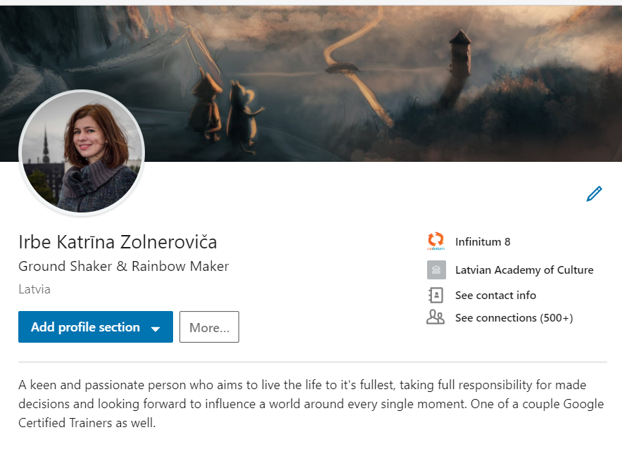

Slide 3
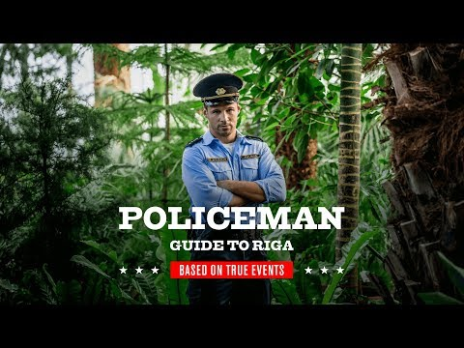

Slide 4
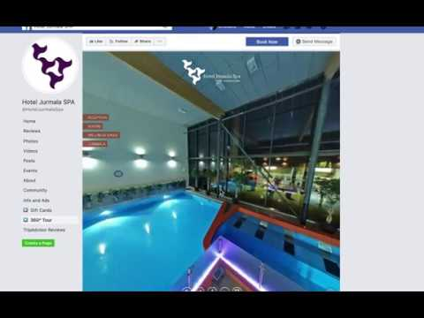

Slide 6
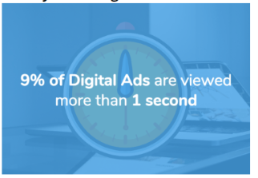
Notes:
Cik sekundes?

Slide 7
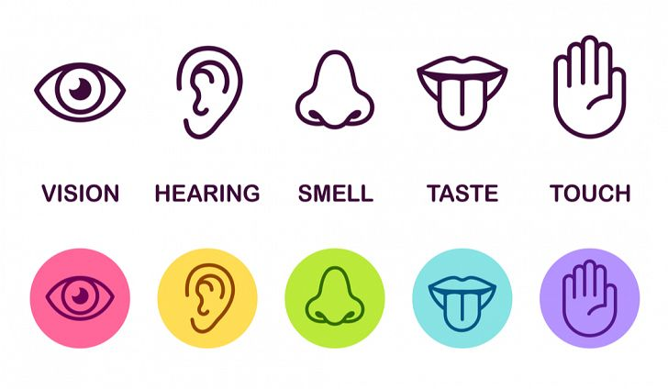
TIEŠI SENSORI
JĀRADA ASOCIĀCIJAS

Slide 8
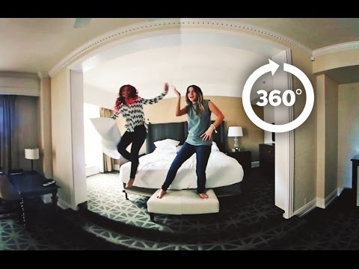

Slide 9
The full-length 360 video had a 46% higher engagement at the end of our experiment than the standard full-length piece.

Slide 10
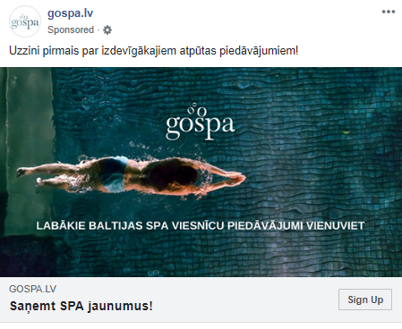
ASOCIATĪVI MATERIĀLI

Slide 11
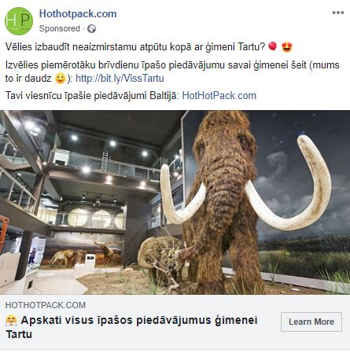
ASOCIATĪVI MATERIĀLI

Slide 12
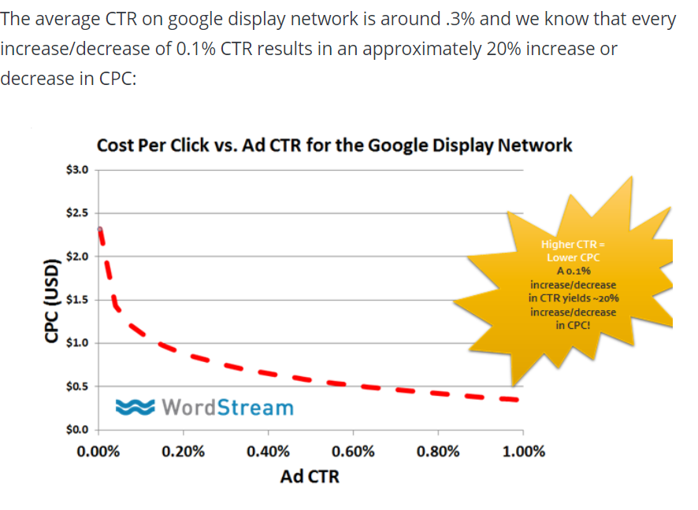

Slide 13
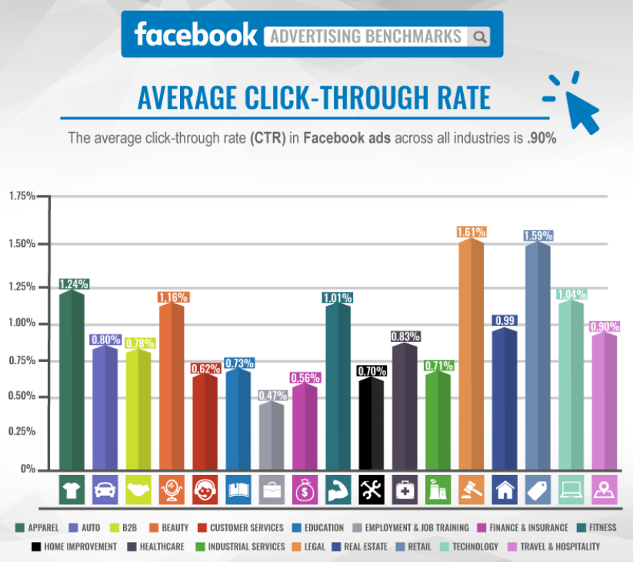

Slide 14
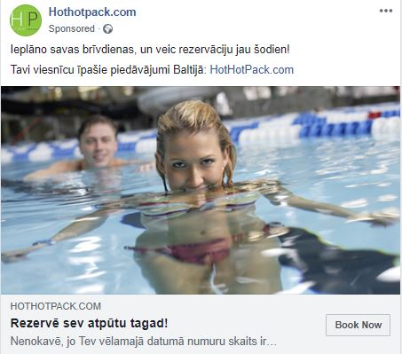
ASOCIATĪVI MATERIĀLI

Slide 15
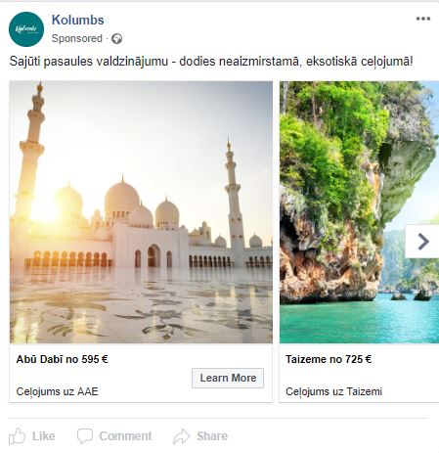
ASOCIATĪVI MATERIĀLI

Slide 16
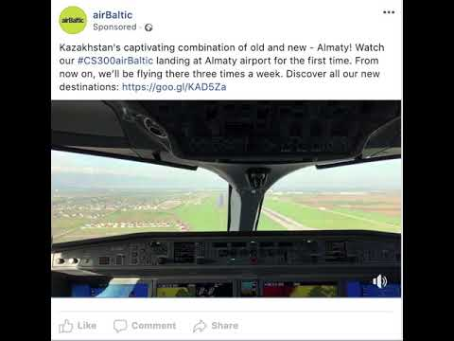

Slide 17
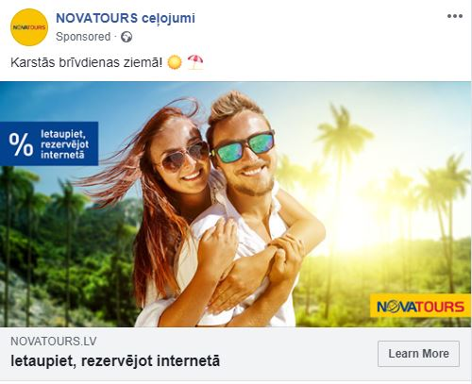
ASOCIATĪVI MATERIĀLI

Slide 18
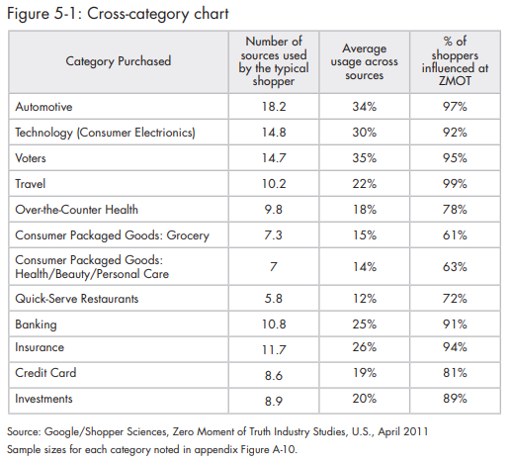
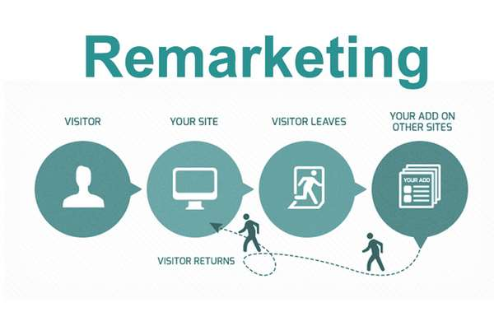

Slide 19
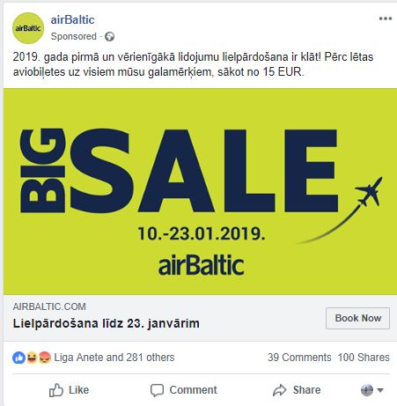
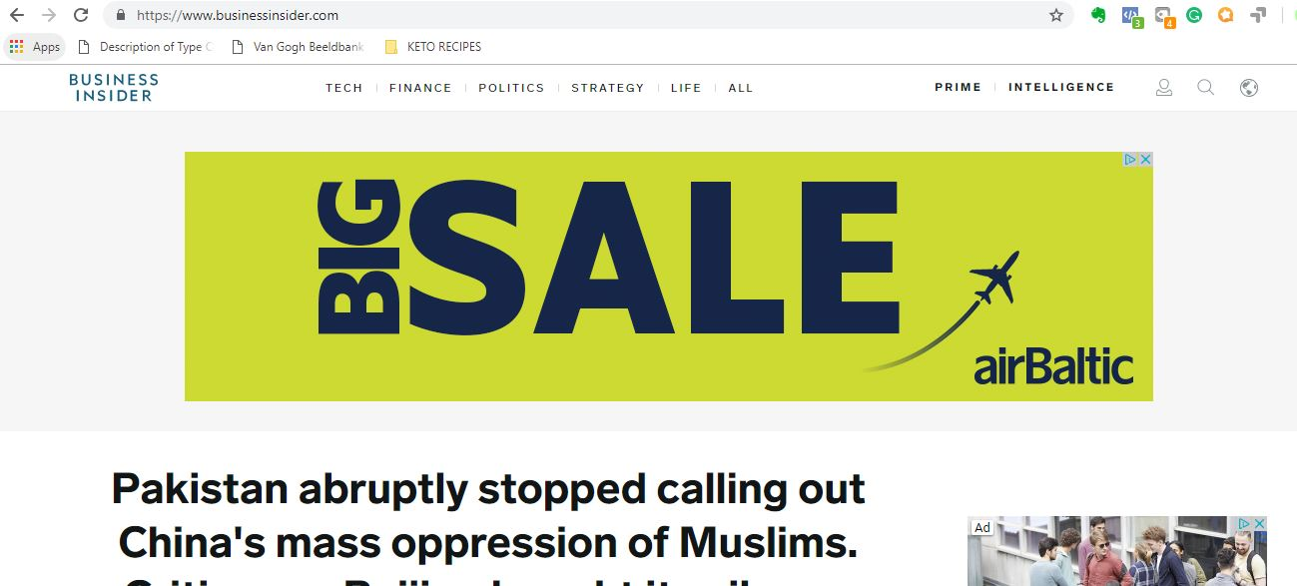
ATKĀRTOTĀ REKLĀMA

Slide 20
KAS
VĒL TĀDS?

Slide 21
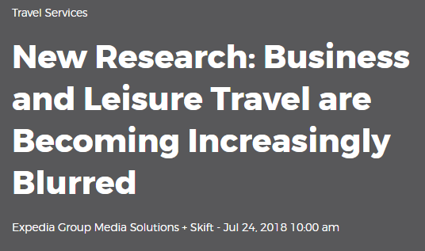

Slide 22
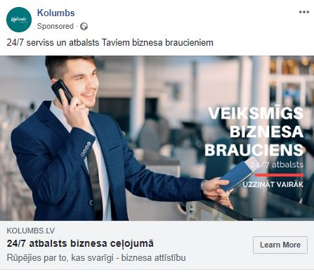
TŪRISMS BIZNESAM

Slide 23
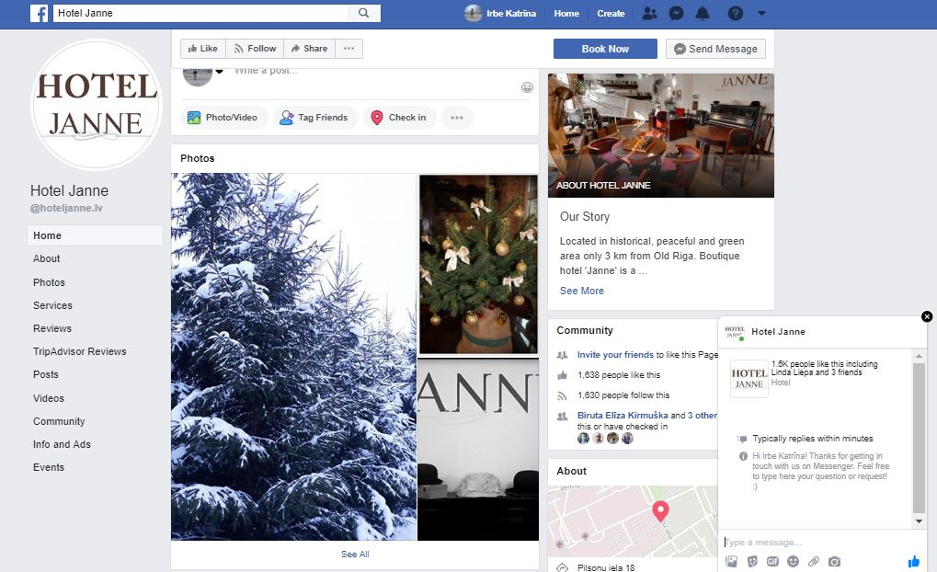

Slide 24
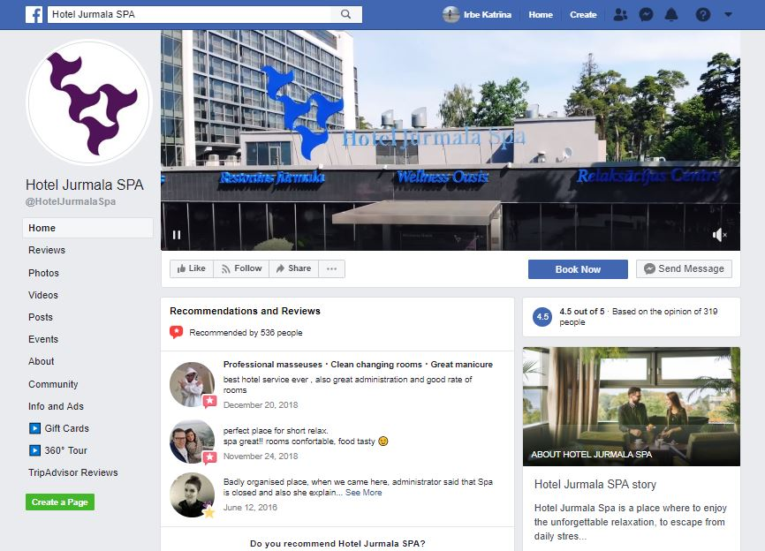

Slide 25
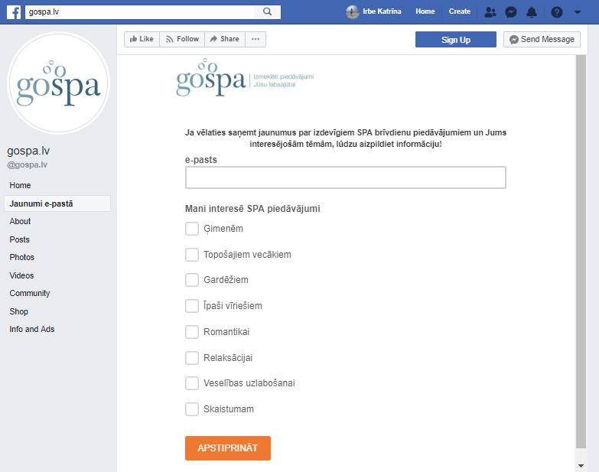
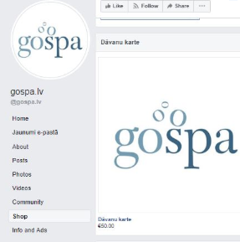

Slide 26
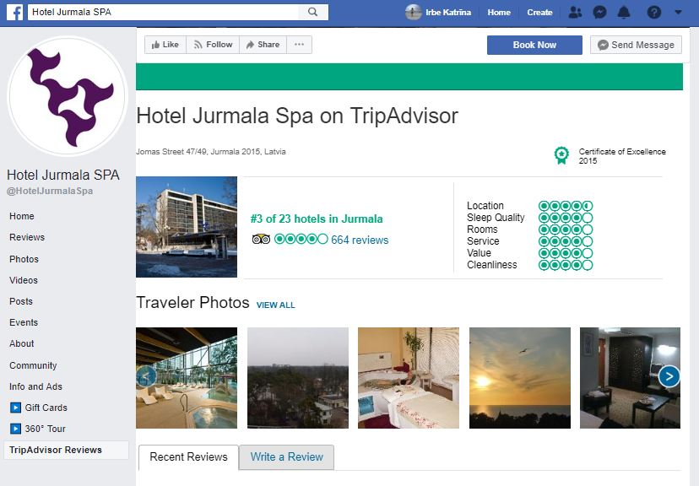

Slide 27
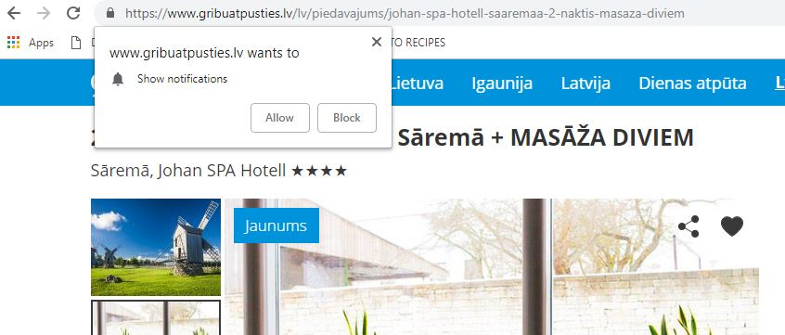
PUSH NOTIFICATIONS

Slide 28
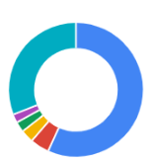
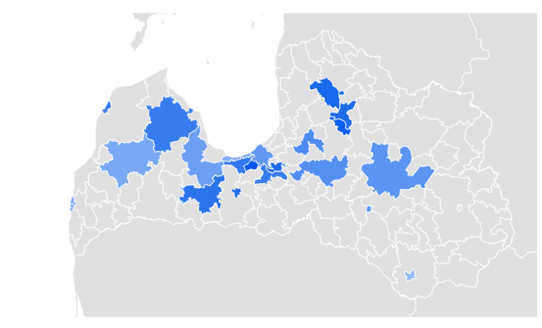
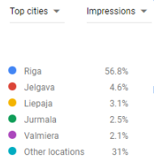
Ceļošana

Slide 29
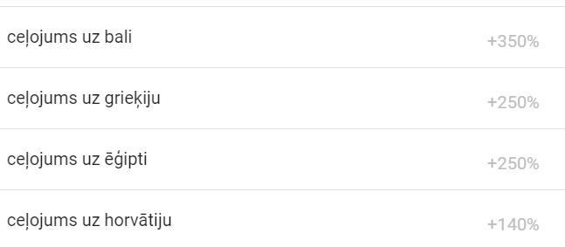
ŠOBRĪD PIEAUGOŠA INTERESE

Slide 31
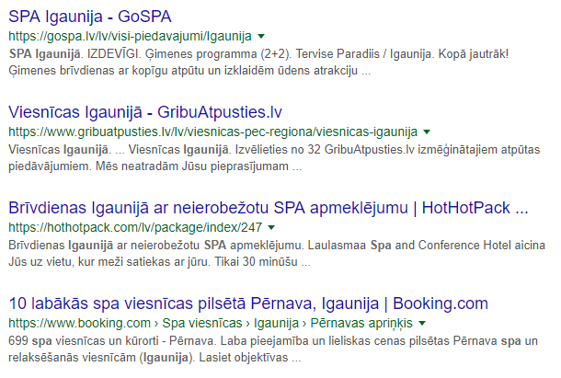
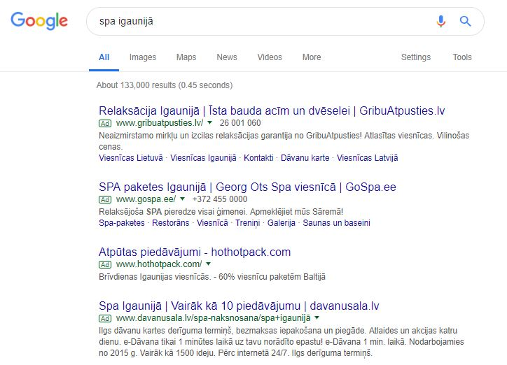

Slide 32
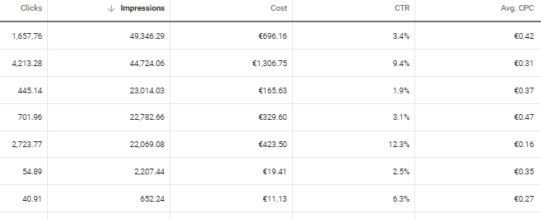

Slide 33
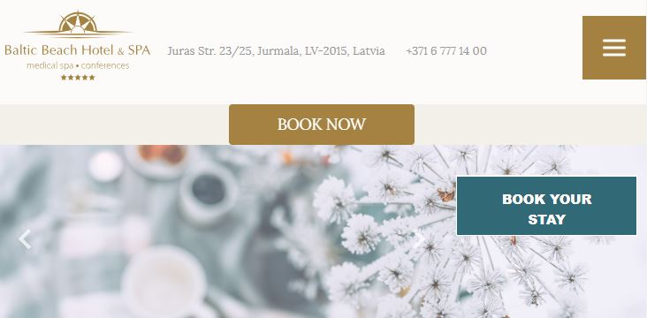

Slide 34
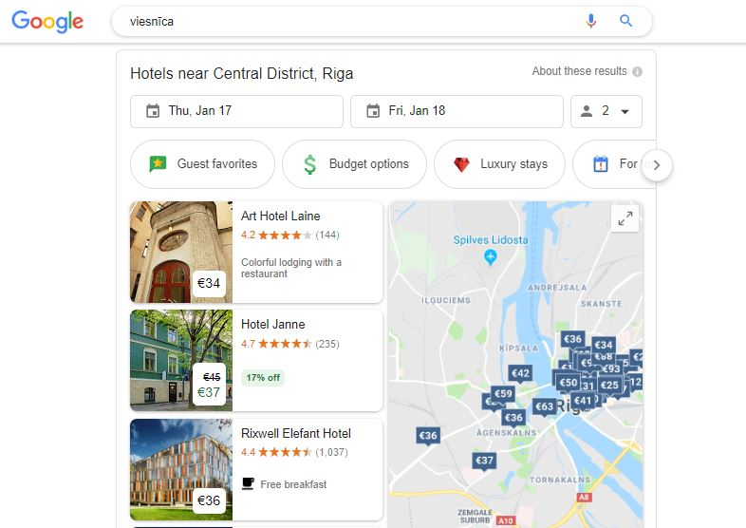

Slide 35
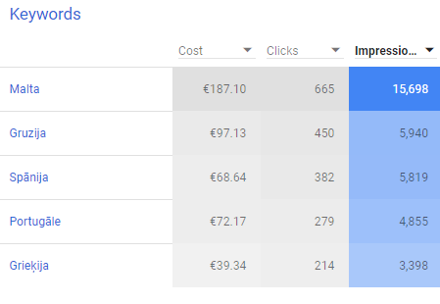
POPULĀRĀKIE VALSTU MEKLĒJUMI 2018. GADĀ

Slide 36
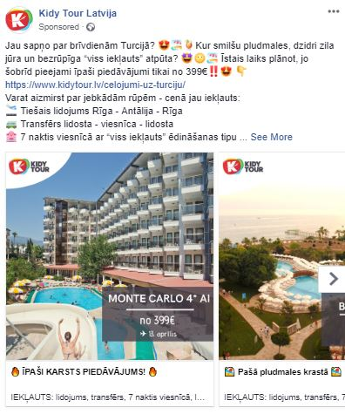
GOOGLE
SEARCH
REMARKETING

Slide 37
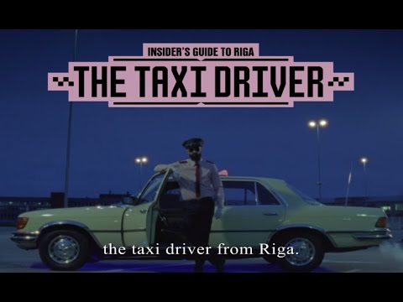

Slide 38
SAZINIES AR MUMS!
solution@infinitum.lv
https://www.facebook.com/infinitumlv/
https://www.instagram.com/infinitumagency/
https://twitter.com/infinitumlv
https://www.linkedin.com/company/1734742/
https://plus.google.com/+InfinitumLv
https://www.youtube.com/channel/UC9zBtX5O73cflF4i9nNTCNA

